Slide 1
Rozpoznawanie odcisków palców
Michał Urbański
Łukasz janas

Slide 2
Moduły
Całość projektu złożona jest z kilku osobnych części

Slide 3
LSD
Line Segment Detector Rafael Grompone von Gioi, Jérémie Jakubowicz, Jean-Michel Morel, Gregory Randall
http://www.ipol.im/pub/art/2012/gjmr-lsd/
Wykrywanie linii na obrazku
Implementacja w C, skompilowany pod Linux

Slide 4
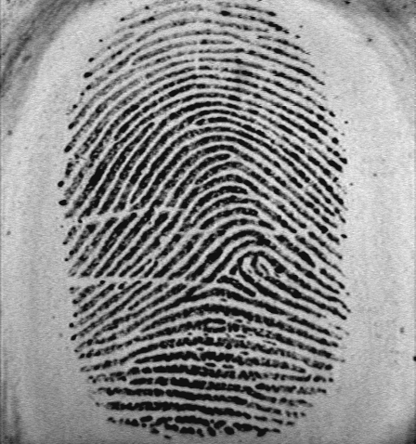
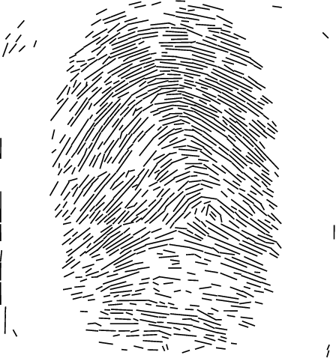
Działanie
LSD przyjmuje na wejściu obrazek *.pgm (portable gray map).
Wykrywa linie na obrazku, współrzędne linii zapisuje w pliku tekstowym.

Slide 5
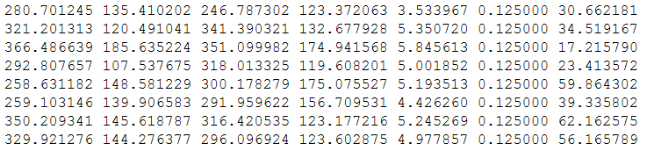
Dane wyjściowe w formacie ascii
LSD zapisuje informacje o wykrytych liniach w pliku tekstowym w formacie:
Każda linia pliku opisuje jedną wykrytą linię na obrazku, 4 pierwsze liczby każdej linii to współrzędne x, y początku i końca. Z naszego punktu widzenia pozostałe informacje są zbędne.

Slide 6

Sieć neuronowa
Wykorzystaliśmy bibliotekę Neuroph
http://www.neuroph.sourceforge.net
JAVA

Slide 7
Architektura
Sieć dwuwarstwowa
Ilość neuronów warstwy wejściowej: 80
Ilość neuronów warstwy ukrytej: 61
Ilość neuronów warstwy wyjściowej: 1
Funkcja aktywacji: Tangens hiperboliczny
Powyższe parametry zostały dobrane w sposób heurystyczny. Na ilość neuronów największy wpływ miała wydajność procesu uczenia się.

Slide 8
Moduł nauki sieci
Implementacja w JAVA
Sposób działania:
Tworzenie sieci
Wczytywanie danych treningowych
Nauka sieci
Zapis nauczonej sieci do pliku

Slide 9
Dane treningowe
Dane treningowe są to pliki tekstowe uzyskane w wyniku przetwarzania obrazków odcisków palców programem LSD.
Ze względów wydajności sieci wykorzystujemy tylko 20 linii z odcisku, które znajdują się na początku pliku tekstowego. Daje to 80 liczb typu double.
Przed podaniem liczb na warstwę wejściową sieci, liczby te są normalizowane.

Slide 10
Proces uczenia
W danych treningowych znajdują się:
4 różne odciski tego samego palca, dla których oczekujemy wartości 1 na wyjściu sieci.
5 odcisków różnych palców, dla których oczekujemy 0 na wyjściu sieci.

Slide 11
Moduł testowania sieci
Implementacja w JAVA i BASH
Sposób działania:
Przetwarzanie obrazka z odciskiem palca programem LSD
Wczytywanie przetworzonego obrazka (danych testowych)
Obliczenia sieci
Prezentacja wyniku

Slide 12
Część w java
Jest to program w pliku *.jar, przyjmujący jako parametry wywołania scieżkę do pliku z przetworzonym odciskiem i rozmiary obrazka. Wczytuje plik, wczytuje sieć neuronową z pliku, dokonuje klasyfikacji i prezentuje wynik.

Slide 13
Część w BASH
Aby ułatwić testowanie i prezentację programu powstał skrypt w bash łączący część testującą napisaną w java i przetwarzanie odcisków programem LSD.
Argumentem wywołania skryptu jest ścieżka do pliku z obrazkiem odcisku palca w formacie *.pgm o rozmiarze 448 na 478 pixeli.

Slide 14
Dziękujemy

